Slide 1

第五章 正弦波振荡器
重点：
产生振荡的条件，各种类型振荡器的典型电路分析及相位条件的判断，起振条件的分析与计算；
难点：振荡的建立过程；相位平衡条件的判断及起振条件的分析与计算；

Slide 2



振荡器的定义：
振荡器是一种能自动的将直流电源的能量转变为特定频率和振幅的正弦交变能量的电路。
分类：
按输出波形分
按选频回路元件分
按原理、性质分
用途：
（1）在通信方面：
（2）医用电疗仪中

Slide 3
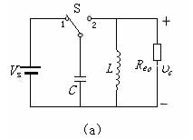
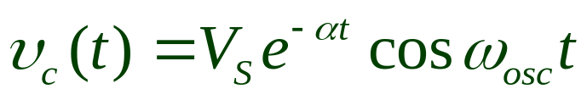
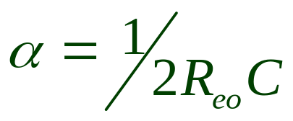
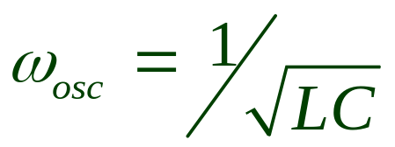
5.1 反馈型振荡器的基本原理
5.1.1 振荡的产生
一、并联谐振回路中的自由振荡现象
图5.1.1 并联谐振回路的自由振荡现象
（a）RLC并联谐振回路

Slide 4



二、产生无阻尼振荡的方法
RLC并联谐振回路中自由振荡衰减（产生阻尼振荡）的原因？
若回路无损耗, 即
→∞，则衰减系数
→０，回路两端电压为
（等幅正弦振荡）
所以产生无阻尼振荡的方法是：
正反馈的方法：
负阻法：

Slide 5
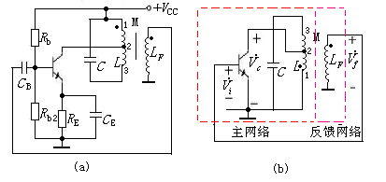
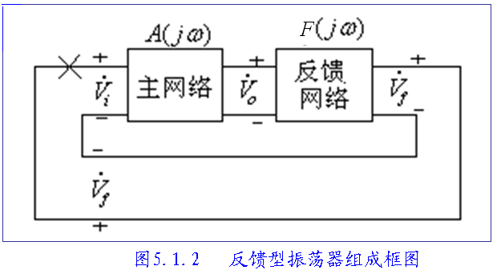
5.1.2 反馈型振荡器的原理分析
反馈振荡器的组成框图：
图5.1.3 变压器耦合反馈振荡器
(a)原理电路 (b)交流通路
主 网 络：放大器件和选频网络组成的放大器；
反馈网络：一般是无源器件组成。

Slide 6
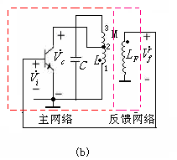

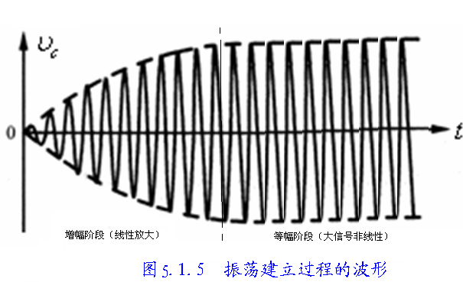


一、振荡的建立过程
最终将使
保持恒定不变，
从而形成等幅持续振荡。

Slide 7
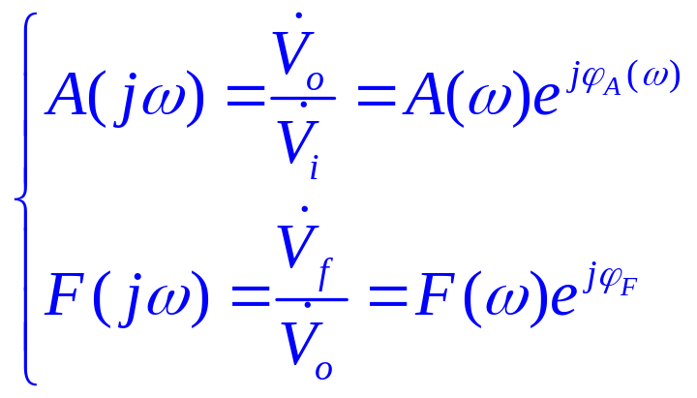
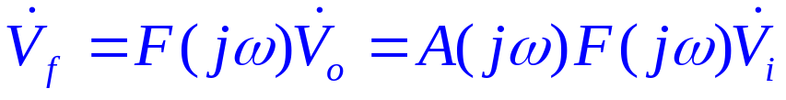
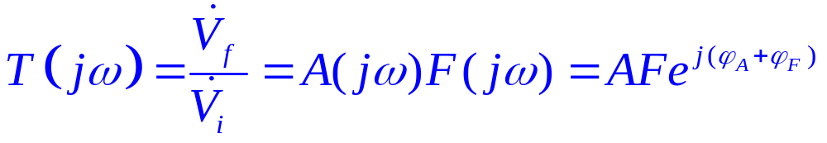
根据图5.1.2知，各信号电压具有如下关系
所以
环路增益：

Slide 8
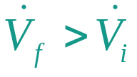
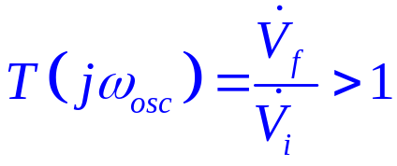

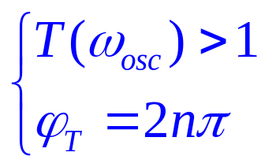
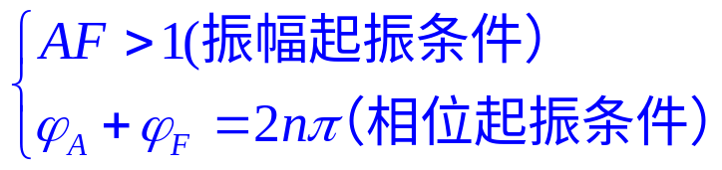
5.1.3 反馈振荡的条件
一、起振条件和平衡条件
由振荡建立过程的起振循环得出，使振幅不断增长的条件（起振条件）是 。
1、起振条件
或
或表示为
或
（n=0,1,2,…）

Slide 9
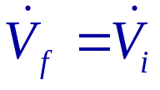
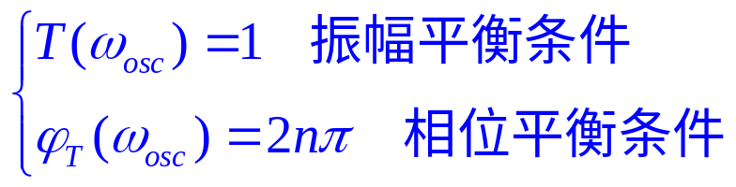
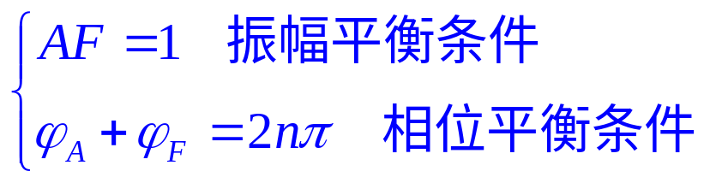
2、平衡条件
当
时（非线性阶段），
电路维持等幅
持续振荡。所以，维持等幅振荡的平衡条件为
或表示为

Slide 10
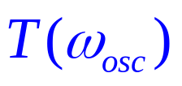
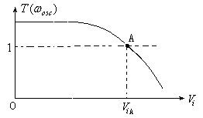





应该具有的特性：
图5.1.4 满足起振条件和平衡条件的环路增益特性
结论：振荡器起振时，
迅速增长，而后
下降， 的增长速度变慢，直到
时，
停止增长，振荡器进入平衡状态。在相应的振幅在
上维持等幅振荡。

Slide 11
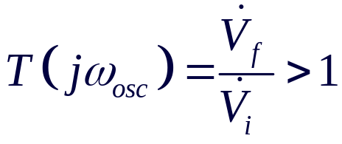
3、起振条件和平衡条件的一般分析
（1）电路合闸通电的瞬间，放大器具有放大功能，即 ，满足起振条件。
（2）电路中必须包含非限制性环节以满足平衡条件（稳幅）的要求。
（3）电路中要有正反馈，满足相位条件。
（4）电路的振荡频率由相位平衡条件确定。即振荡频率近似等于谐振回路的谐振频率。

Slide 12
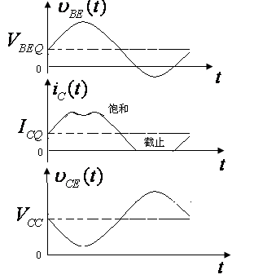
4、分析起振过程和平衡过程的要点
（1）电路起振时，放大器工作在小信号线性放大（甲类）状态，可用小信号等效电路法分析、计算电路的环路增益。
（2）电路在振荡建立过程中，若不施加任何外界条件，放大器将从小信号线性放大状态过渡到大信号非线性放大状态，集电极电流出现非线性失真。

Slide 13
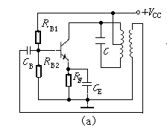


（3）实际电路
电路中R_{E}的作用：
帮助电路由
快速自动调节到平衡状态，即
的状态，从而缩短
过度过程和减弱管子的非线性工作程度，以改善输出信号波形，减少失真。
图5.1.9 振荡器的偏置效应

Slide 14
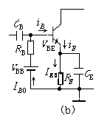

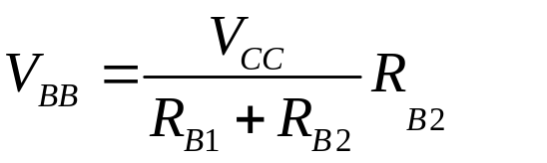


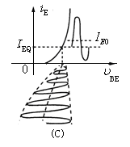




起振后，随着 不断增大，晶体管进入非线性区，导致电流 正负半周不对称，其的平均分量 增大，使
产生自偏压效应
图5.1.9 振荡器的自偏置效应

Slide 15

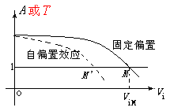
自偏压效应使振荡器的环路增益T 随 的变化曲线如图5.1.8中虚线所示。
图5.1.8 放大器的增益A（或T）随Vi变化的曲线

Slide 16
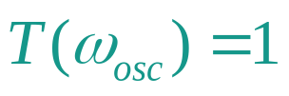
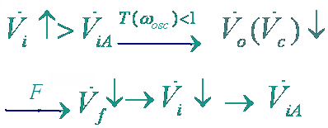
二、振荡器平衡状态的稳定条件
平衡状态的稳定是指当平衡条件遭到破坏后，电路能够在原平衡点附近重新建立起新的平衡。
1.振幅稳定条件：
A点满足：
当外界因素的影响，使
图5.1.4 满足起振条件和平衡
条件的环路增益特性

Slide 17
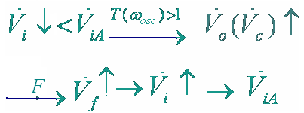
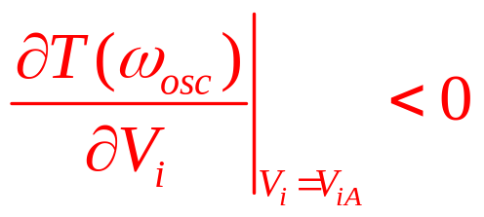
当外界因素的影响，使
图5.1.4 满足起振条件和平衡
条件的环路增益特性
得到振荡器振幅稳定的条件是：
即在平衡点附近，环路增益的幅频特性具有负斜率变化的规律。

Slide 18
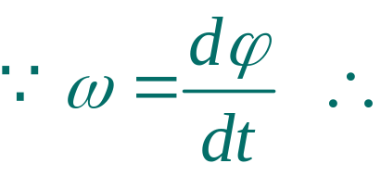






2、相位（频率）稳定条件
(1) 讨论前的有两点说明：
①
相位变化必然引起频率变化。
在相同时间内，相位超前，意味着频率必然上升；相位滞后，必然是频率下降。
因此，相位稳定条件也就是频率稳定条件。
  ②角频率
值是根据其相位平衡条件求出的，
所以在此频率
处，经过一个循环，反馈振荡
器的反馈电压
与
相位相差
，即环路增益
的相位为

Slide 19

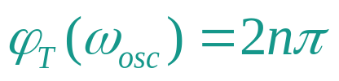




（2）相位（频率）稳定条件分析
① 设在
处
② 由于外界因素的影响，使
A、当
>0时，说明
超前
一个
相角，使每次
经过放大和反馈后，
一次比一次超前
，振荡周期缩短
振荡频率升高。
B、当
<0 时，说明
滞后
一个
相角，
使每次经过放大和反馈后
一次比一次滞后
，使
振荡周期增长，频率降低。

Slide 20
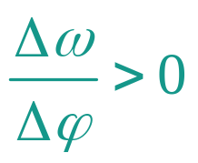



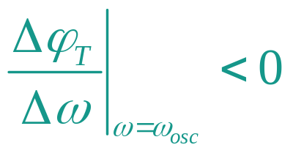
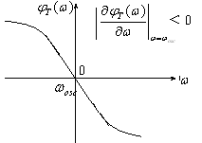

所以振荡频率随
的变化关系为：
又知：
本身是频率的函数，
若使
随
的变化具有负斜率变化的特性，即
则可抵消外界因素的影响。
图5.1.6 满足相位稳定条件的
特性

Slide 21
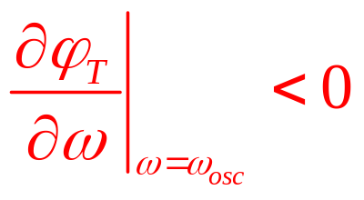
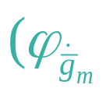


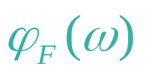
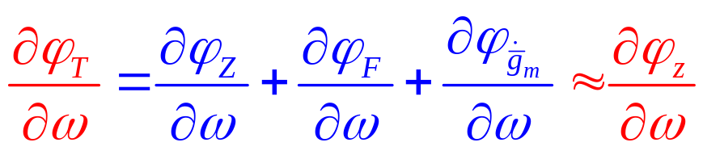
所以相位稳定条件是：
又知：
放大管产生的相移，
并联谐振回路的相移）
其中
和
几乎不随频率而变，所以有

Slide 22
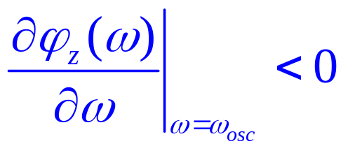
就是说，只要选频网络具有负斜率变化的相频特性，即
振荡电路就可满足相位稳定条件。
由第一章的分析知：LC并联回路的相频特性具有负斜率变化的规律。

Slide 23

5.1.4 电路组成及分析方法
1、振荡器的电路组成
2、分析时应该考虑的几个问题
（1）可变增益放大器应有正确的直流偏置，电路开始应工作在甲类状态。

Slide 24





（2）刚起振时
，而
(无源器件组成
的反馈网络)，所以应使
（如采用共发射极，
共基极组态的电路），且负载不能太小。
（3）在
处
，即环路应是正反馈。
（4）选频网络应具有负斜率的相频特性。

Slide 25
作业：5.13 5.14 5.15 5.16
预习 5.2

